Slide 1


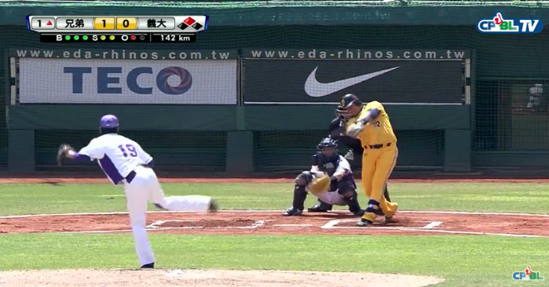
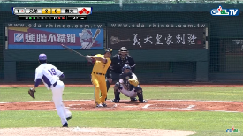
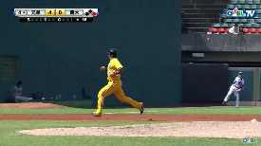
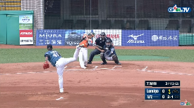
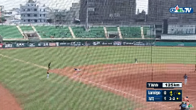


[Live] 03/27 兄弟 vs 義大
精選賽事影片
03/27 兄弟 vs 義大 一局上，鄭
達鴻擊出中外野德州安打，…
03/27 兄弟 vs 義大 四局上，兄弟
九位打者一共擊出11安打…
03/27 Lamigo vs 統一 一局下，陽
耀勳發生接球失誤，林志…
03/27 Lamigo vs 統一 四局下，鄭
鎧文三壘邊線二壘安打，…
Copyright © 2016 Fred Chen

